Slide 1






MyRealTicket
항공예약 프로그램
양수정
로그인
PPT
김나예
회원정보수정
PPT
천혜미
회원가입
PPT
황태연
스케줄조회
PPT
니가 가라 하와이 조
Notes:
안녕하세요 니가 가라 하와이 조의 발표를 맡은 황태연입니다.
저희 프로그램은 마이리얼티켓으로,
항공권 예약 프로그램을 만들어보았습니다.
조원은
회원정보 수정을 맡은 김나예
로그인을 맡은 양수정
회원가입을 맡은 천혜미
스케쥴 조회를 담당한 저 황태연으로 구성되어있습니다.
말씀드린 부분 외에 DB의 구성이나 다른 기능들은 모두 회의를 통해 공동으로 작업했습니다.

Slide 2
CONTENTS
프로젝트 소개 & 기획의도
유사 서비스 분석
상세 코드 리뷰
1
3
5
2
4
6
ER-DIGRAM
전체 클래스 구조
프로젝트 소감
Notes:
발표는
프로젝트 소개와 기획의도,
ER 다이어그램
유사 서비스 분석
클래스 구조 설명
각 기능의 전체적인 흐름과 상세 코드를 리뷰
그리고 프로젝트 소감으로 구성되어 있습니다.

Slide 3
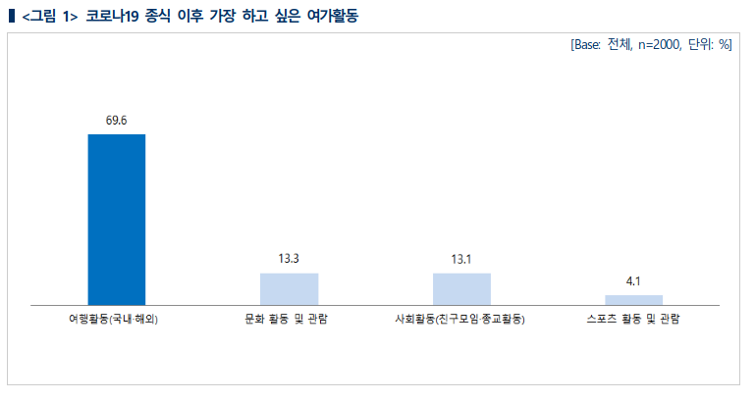
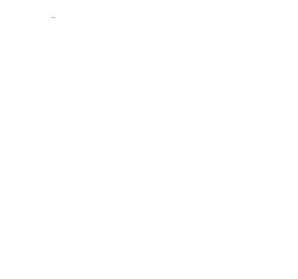
1. 개요
BIT AIRLINE
1-1 ) 기획이유
여행에 대한 갈망,
코로나 이후를 상상하며 고안한 프로그램
Notes:
이번 프로그램을 기획하게 된 이유에 대해 말씀드리겠습니다.
팀원들과 얘기하면서, 흥미롭고 이 시국에 공감을 얻을 수 있을 만한 주제를 하자는 방향으로 뜻이 모였습니다.
여러 아이템이 나왔지만 그 중 가장 많은 공감을 얻은, ‘여행’을 주제로 선정하게 되었는데요.
‘여행’이라는 카테고리 중 프로그램화 할 수 있는 ‘항공’을 주제로 잡고
‘항공권 예약 프로그램＇을 설계하게 되었습니다.

Slide 4
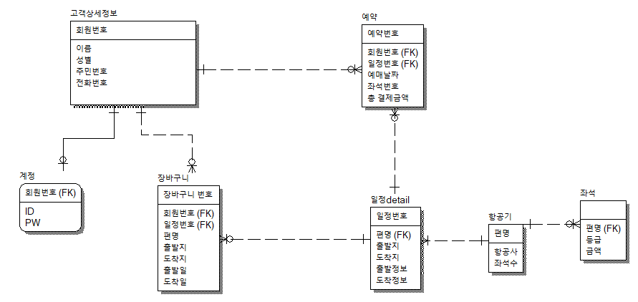
2. ER - DIAGRAM
Logical
Notes:
이 자료는 ER 다이어그램을 설계한 내용으로 논리적 자료구조를 나타내고 있습니다.
고객은 회원가입시 상세정보와 계정정보를 입력합니다.
항공권 검색 시 일정detail의 정보와 항공기 테이블의 항공사 컬럼을 참고합니다.
선택한 정보를 장바구니 테이블에 담습니다.
그리고 그 장바구니 테이블에서 결제를 완료한 항목은 예약테이블에 저장되는데,
그 과정에서 좌석 테이블의 등급에 따른 금액을 참고합니다.

Slide 5
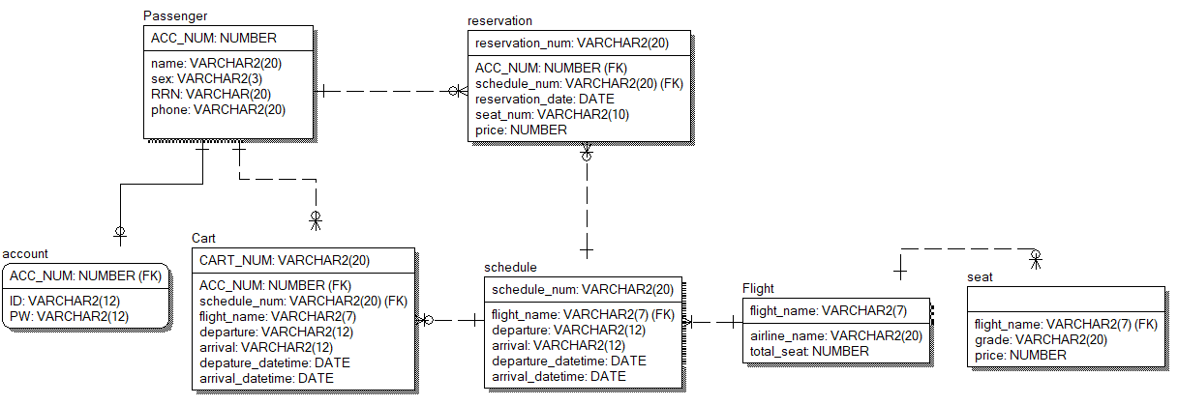
2. ER - DIAGRAM
Physical
Notes:
논리구조를 물리구조로 변환한 내용입니다.

Slide 6
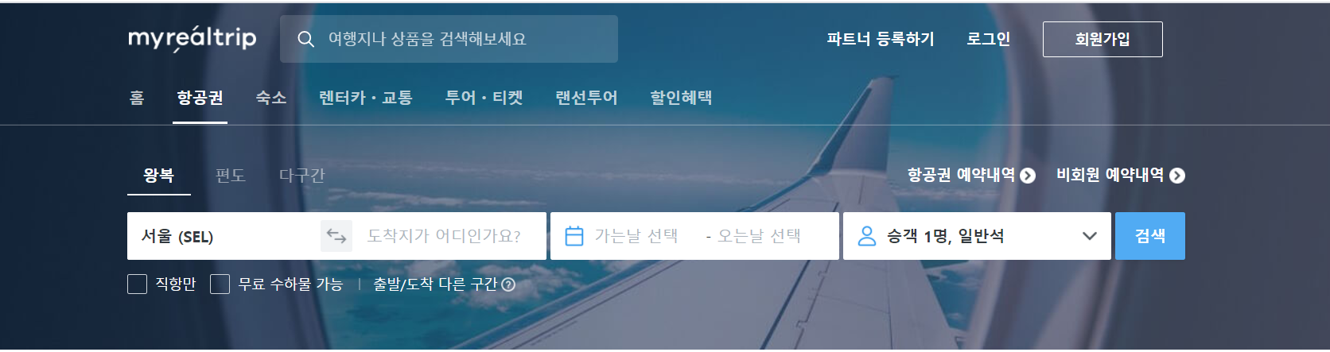
3. 유사서비스 분석
Notes:
프로그램을 제작하면서 참고한 페이지의 내용입니다.
보시면 로그인과 회원가입 메뉴가 있고
출발지와 도착지, 출발일자와 오는 일자 그리고 몇 개의 좌석을 어떤 등급으로 구매할 지가 나와있습니다.

Slide 7
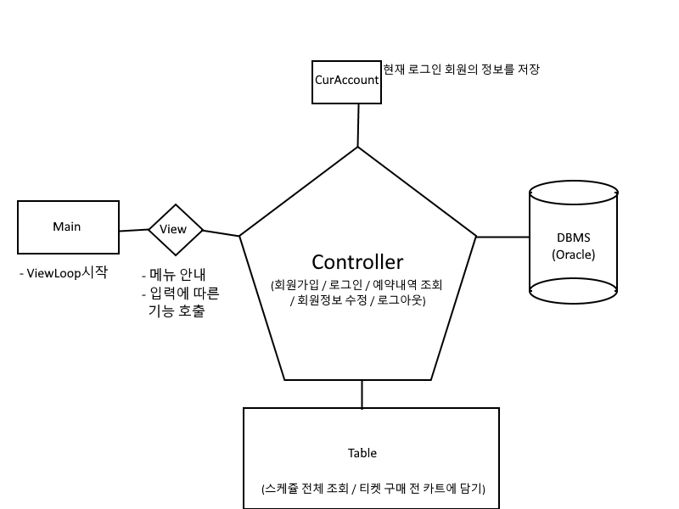
4. 클래스 구조 및 역할
Notes:
전체 클래스 구조에 대한 페이지입니다.
저희 프로그램은 메인에서 ViewLoop을 돌리는 것으로 시작합니다.
View에선 사용자에게 메뉴를 보여주고 입력을 받습니다.
그리고 입력에 따라 Controller의 기능을 호출하게 되고
Controller에선 DB와 연결을 통해 데이터를 제어하게 됩니다.

Slide 8
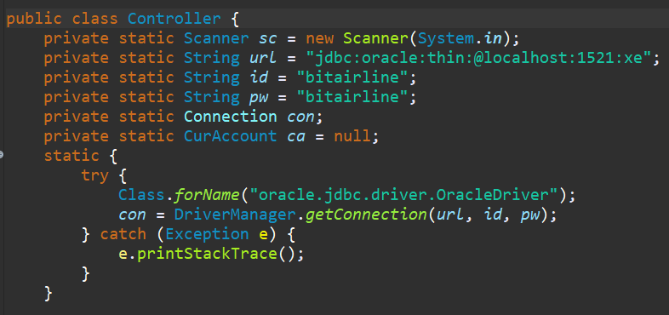
5. 코드 리뷰
DB 연동
▶ 연결 객체 생성
▶ DB 연결
Notes:
다음은 코드리뷰입니다.
코드리뷰는 DB연동과 정규표현식 - 회원가입 – 로그인 – 스케쥴 조회 – 예약조회 – 회원 정보 수정 – 티켓 구매 순으로 진행됩니다.
해당 화면은 DB에 연결하는 부분으로, 우리 조에선 각 메소드마다 연결하고 끊어주는 방식이 아닌,
Static 영역에서 연결을 유지하고,
모든 작업을 마친 뒤, 로그아웃이 되는 시점에서 연결을 끊어주는 방법을 사용했습니다.

Slide 9
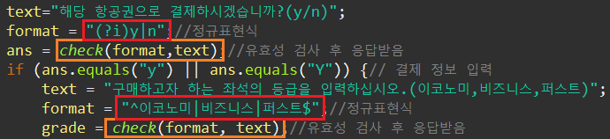
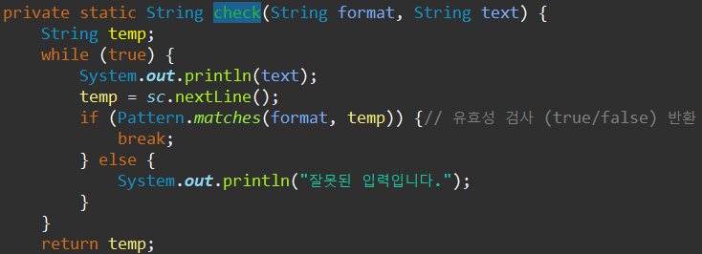
5. 코드 리뷰
유효성 검사 : 정규표현식
Notes:
다음으로 이번 프로젝트에서 유효성검사를 할 때, 정규표현식을 사용한 부분이 있습니다.
기존에 유효성검사를 할 때, 입력받은 문자열을 반복문을 통해서 문자 하나하나 검사하고 길이 값을 따로 재고 하는 과정들이
너무 손이 많이 간다고 느껴서 따로 공부를 해서 적용해보았습니다.
정규표현식을 사용하는 방법은 사람마다 다를 수도 있지만, 저는 Pattern 클래스의 matches 메서드를 사용했구요.
해당 메서드는 인자로 문자열 포맷과 비교할 대상 문자열을 받습니다.
만약에 대상 문자열이 포맷에 적합하지 않다면 리턴값으로 false를 반환하게 되구요.
포맷에 적합한 문자열이라면 리턴값으로 트루를 반환하게 됩니다.
제가 위에 작성한 포맷을 해석하자면, 괄호 안의 물음표와 i로 구성된 부분은 대 소문자를 구분하지 않는다는 표기이구요.
Y혹은 n만 받겠다는 포맷입니다.
그 외에 다른 문자를 받으면 false 값이 출력되게 됩니다.
그리고 아래는 이코노미 비즈니스 퍼스트 만 받겠다는 포맷입니다.
포맷과 프린트할 문자열을 받아서 체크 메서드를 호출하면,
체크 메서드에선 텍스트 부분을 프린트 후에 사용자로부터 입력을 받고,
메치스 메서드로 입력이 정확한지를 확인합니다. 포맷에 부적합하다면 false를 리턴하게 되고, 와일 반복문을 통해 방금의 과정을 계속 반복합니다.
포맷에 적합한 문자를 받았다면, true값을 리턴하고 반복문을 빠져나와 사용자의 입력문자를 리턴하도록 설계되었습니다.
다음 발표는 혜미씨가 맡아서 해주시겠습니다.

Slide 10
5. 코드 리뷰
회원가입
로그인
스케쥴 조회
예약 조회
회원 정보 수정
티켓 구매
PASSENGER
ACC
ACC_NUM
ACC_NUM
name
ID
sex
RRN
PW
phone

Slide 11
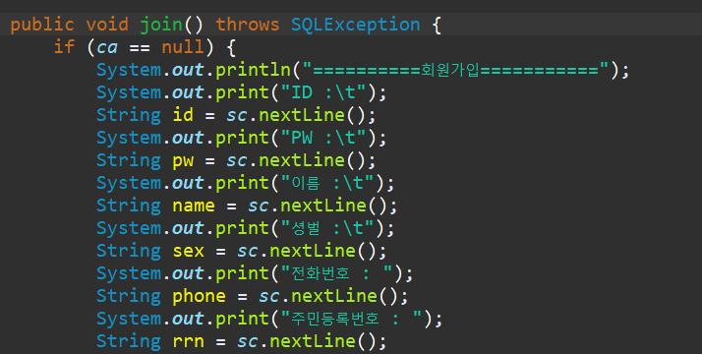
5. 코드 리뷰
회원가입
로그인
스케쥴 조회
예약 조회
회원 정보 수정
티켓 구매
회원 정보 데이터 입력 받기
Sequnece 로
회원번호 자동 생성 & 부여
입력 받은 데이터를 SQL문에 INSERT!
▶ 현재 계정이 null일 경우 (비 로그인 상태)
회원가입 진행 가능
Scanner로 회원 데이터 입력 받기

Slide 12
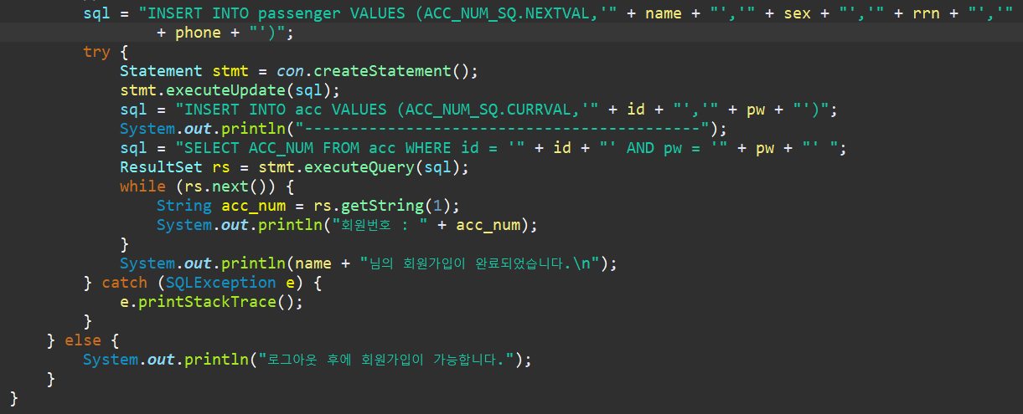
5. 코드 리뷰
회원가입
로그인
스케쥴 조회
예약 조회
회원 정보 수정
티켓 구매
: 시퀀스의 값 증가 / 고유한 회원번호 생성
: 현재의 시퀀스의 값
1. ResultSet 객체에 결과값 저장
2. SQL문의 1번째 칼럼의 데이터를 가져옴
3. 이를 회원번호로 부여

Slide 13
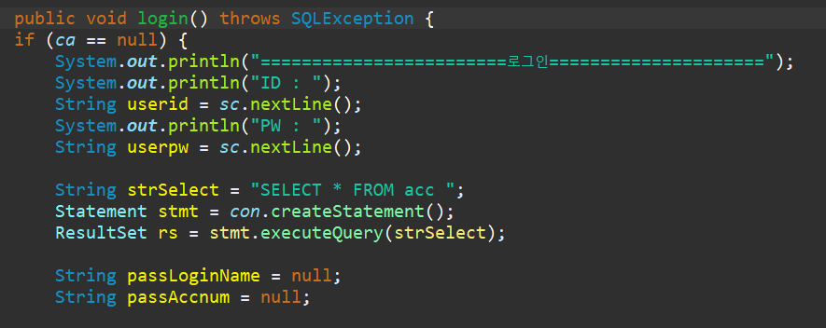
5. 코드 리뷰
회원가입
로그인
스케쥴 조회
예약 조회
회원 정보 수정
티켓 구매
ID, PW
입력 받기
ACC 테이블에서
ID, PW와 일치하는
회원번호를 추출
PASSENGER 테이블에서 회원번호로
회원 정보 찾기
로그인 허용
O
X
로그인 실패
1. Statement 객체의 executeQuery() 메소드를 호출
→ SQL 실행
2. ResultSet에 SQL에 생성된 테이블을 담는다.
Notes:
로그인은 유저로부터 ID와 PW를 입력받은 뒤,
DB에서 계정 테이블의 ID와 PW를 불러와서
일치하는 부분이 있다면 회원 번호를 받고,
그 번호에 해당하는 회원의 정보를 받아서
CurAccount 객체에 저장하는 과정으로 이뤄집니다.

Slide 14
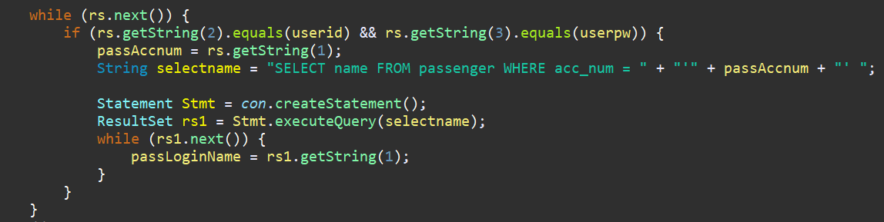
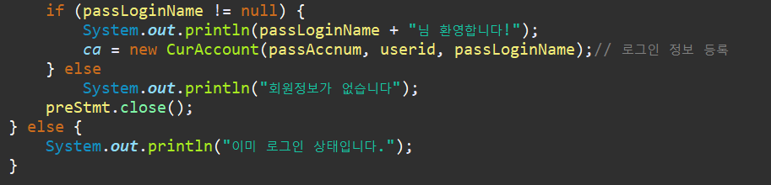
5. 코드 리뷰
회원가입
로그인
스케쥴 조회
예약 조회
회원 정보 수정
티켓 구매
: 다음 행으로 실행 위치 이동
== TRUE
→ 회원번호가 동일한 회원의 이름 추출!
: 이름 데이터가 null이 아닐 경우에만 로그인 허용!
: CurAccount 객체에 로그인 데이터 전달
Notes:
SELECT문을 통해 전체 회원 ID와PW를 가져와 while반복문으로 대조하는 부분입니다.
일치하는 부분이 있다면
계정의 회원번호와 동일한 회원정보를 다시 SELECT 해서 회원의 이름을 추출합니다.
아래 코드가 추출한 데이터를 CurAccount객체를 생성하면서 전달하는 부분입니다.

Slide 15
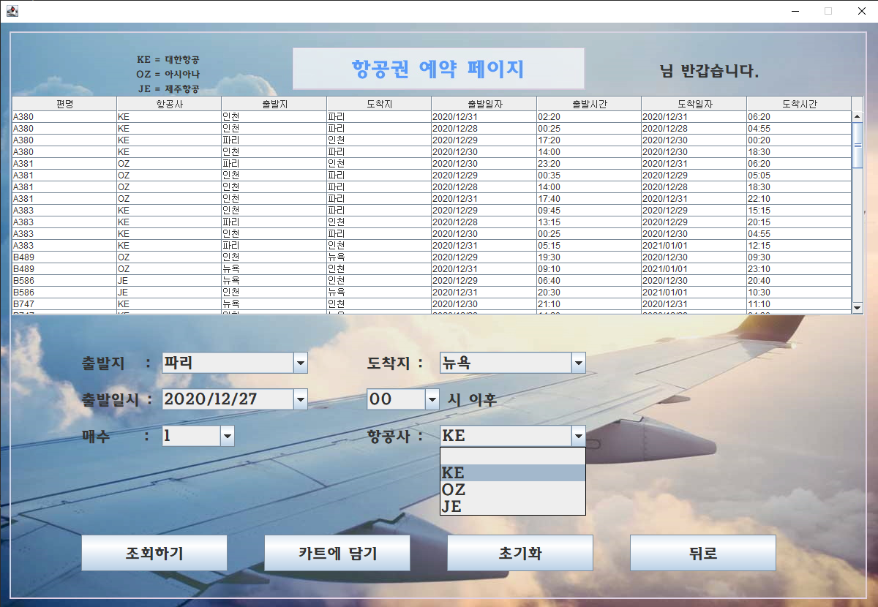
회원가입
로그인
스케쥴 조회
예약 조회
회원 정보 수정
티켓 구매
Javax.Swing
주요 항목
– 프레임
패널
컴포넌트 - 테이블 - 버튼 - 라벨 - 콤보박스
Notes:
다음으로 스케쥴 조회 부분을 리뷰하겠습니다.
저는 이 부분을 자바스윙으로 구성했는데요.
프로젝트 시작 전부터 이번 프로젝트는 콘솔창이 아닌 GUI로 구현해보겠다는 욕심으로 미리 공부했었습니다.
제가 공부한 내용을 디테일하게 공유하고 싶지만, 발표 시간관계상 모든 부분을 다룰 수는 없기 때문에,
SQL문은 다른 메뉴에서도 자세히 다루고 있으므로,
이 부분에선 스윙에 대한, 화면의 가장 피상적인 부분만 간단하게 발표하겠습니다.

Slide 16
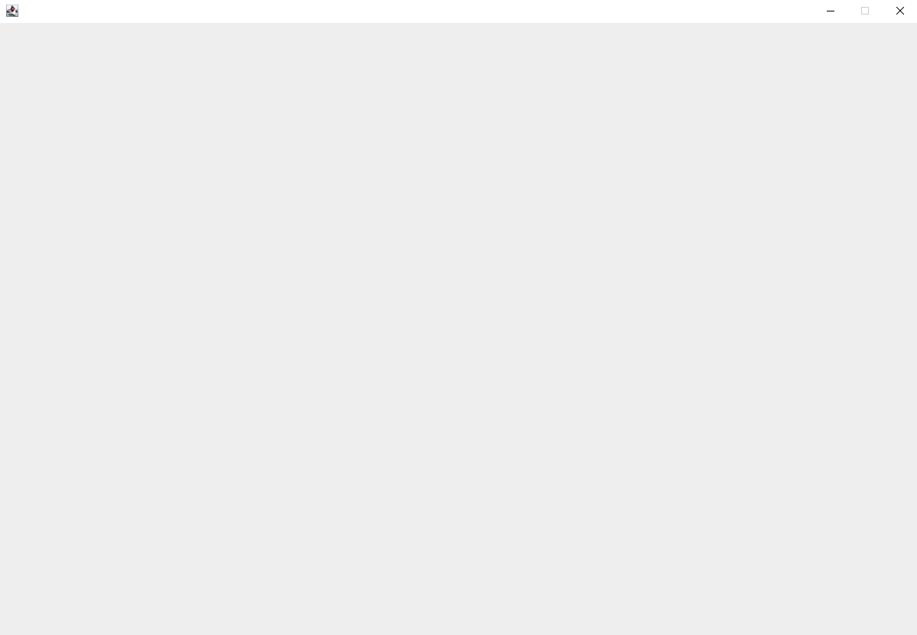
회원가입
로그인
스케쥴 조회
예약 조회
회원 정보 수정
티켓 구매
Javax.Swing.JFrame
[프레임]
Notes:
처음으로 프레임을 구현하는 부분입니다.

Slide 17
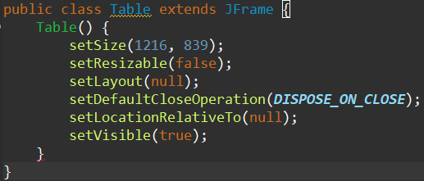
회원가입
로그인
스케쥴 조회
예약 조회
회원 정보 수정
티켓 구매
Javax.Swing.JFrame
[프레임]
Jframe 상속
사이즈 설정
보이기(true)
Notes:
프레임을 구현하기 위해선 Jframe 객체를 생성하는 것과 상속을 받는 두 가지 방법이 있는데요.
저는 상속을 받는 쪽으로 선택했습니다.
사이즈를 설정하고
보이기 설정을 트루로 넣어주면,

Slide 18
회원가입
로그인
스케쥴 조회
예약 조회
회원 정보 수정
티켓 구매
Javax.Swing.JFrame
[프레임]
Jframe 상속
화면 사이즈 (변경불가)
보이기(true)
Notes:
이렇게 빈 프레임이 보이게 됩니다.

Slide 19
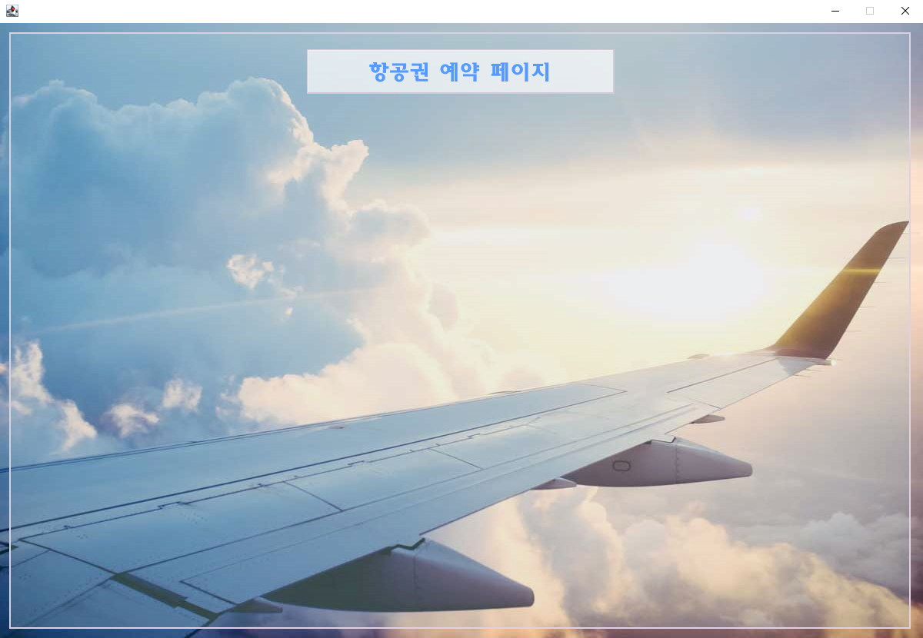
회원가입
로그인
스케쥴 조회
예약 조회
회원 정보 수정
티켓 구매
Javax.Swing.JPanel
[패널]
Notes:
다음으로 여기에 배경을 넣어보겠습니다.

Slide 20
회원가입
로그인
스케쥴 조회
예약 조회
회원 정보 수정
티켓 구매
Javax.Swing.JPanel
[패널]
객체생성
화면 사이즈 (변경불가)
보이기(true)
JFrame
JPanel
Notes:
스윙에는 포토샵의 레이어와 같은 패널 객체가 있습니다.
Jframe에 각종 아이템을 바로 올려놓는 것이 아니라,
먼저 패널을 만들고 그 위에 아이템을 올려서 패널을 프레임에 올리는 방식으로 화면구성이 이뤄집니다.

Slide 21
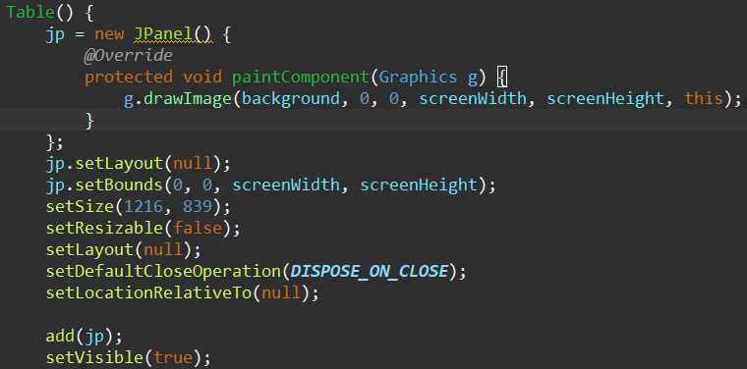
회원가입
로그인
스케쥴 조회
예약 조회
회원 정보 수정
티켓 구매
Javax.Swing.JPanel
[패널]
이미지 객체 생성
패널 객체 생성 (이미지 그리기)
JFrame에 추가
Notes:
먼저 배경이 될 이미지 객체를 만들고,
패널객체를 생성할 때 이미지를 그리도록 합니다.
이미지가 그려진 패널을 프레임에 추가합니다.

Slide 22
회원가입
로그인
스케쥴 조회
예약 조회
회원 정보 수정
티켓 구매
Javax.Swing.JPanel
[패널]
이미지 객체 생성
패널 객체 생성 (이미지 그리기)
JFrame에 추가
Notes:
그러면 다음과 같은 화면이 완성됩니다.

Slide 23
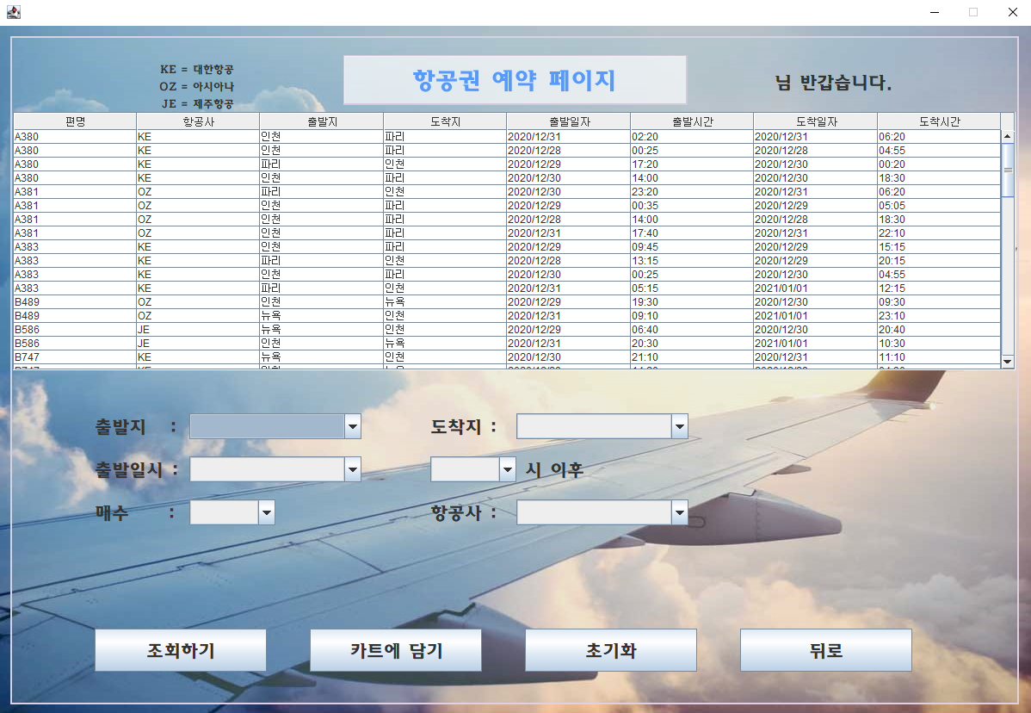
회원가입
로그인
스케쥴 조회
예약 조회
회원 정보 수정
티켓 구매
Javax.Swing.*
[컴포넌트]
테이블
버튼
라벨
콤보박스
Notes:
이제 여기에 각종 아이템 즉, 컴포넌트를 올리겠습니다.
컴포넌트의 종류를 살펴보자면,
이 부분이 테이블
이 부분이 버튼
이 부분이 텍스트와 이미지를 넣을 수 있는 라벨
그리고 이 부분이 콤보박스 입니다.

Slide 24
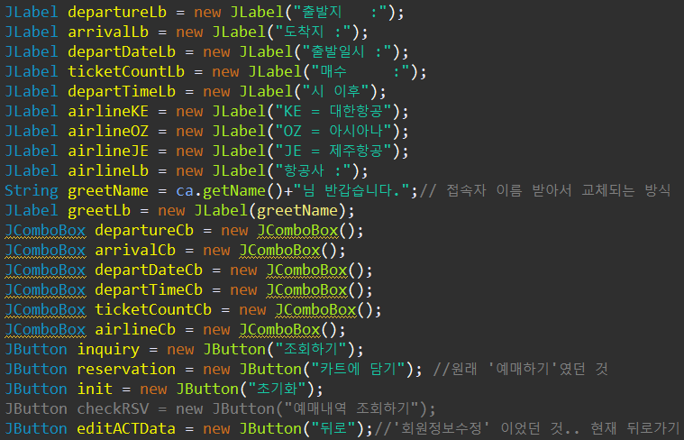
회원가입
로그인
스케쥴 조회
예약 조회
회원 정보 수정
티켓 구매
Javax.Swing.*
[컴포넌트 선언&생성]
라벨
콤보박스
버튼
Notes:
컴포넌트를 추가하는 코드를 살펴보겠습니다.
먼저 각 컴포넌트 객체를 선언 및 생성합니다.
생성할 때 괄호안에 문자를 넣으면 아까 보셨던 것처럼 나옵니다.
이렇게 생성을 하고

Slide 25
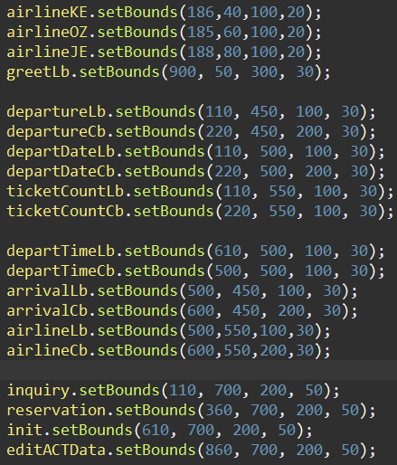
회원가입
로그인
스케쥴 조회
예약 조회
회원 정보 수정
티켓 구매
Javax.Swing.*
[컴포넌트 좌표 및 크기설정]
객체.setBounds(x좌표,y좌표,너비,폭)
Notes:
컴포넌트의 좌표와 크기를 설정합니다.
앞에 두 부분은 위치를 설정하는 X좌표, Y좌표구요. 뒤에 두 부분은 크기를 설정하는 너비와 높이입니다.

Slide 26
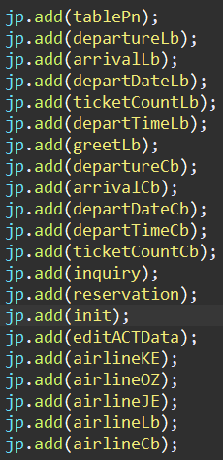
회원가입
로그인
스케쥴 조회
예약 조회
회원 정보 수정
티켓 구매
Javax.Swing.*
[컴포넌트 추가]
배경패널.add(컴포넌트 객체);
add(배경패널);
Notes:
이렇게 위치와 크기까지 설정을 했으면 패널에 추가합니다.

Slide 27
회원가입
로그인
스케쥴 조회
예약 조회
회원 정보 수정
티켓 구매
Javax.Swing.*
[컴포넌트 추가 전]
Notes:
그러면 이랬던 화면에

Slide 28
회원가입
로그인
스케쥴 조회
예약 조회
회원 정보 수정
티켓 구매
Javax.Swing.*
[컴포넌트 추가 후]
Notes:
이렇게 컴포넌트가 올라가게 됩니다.
네 여기까지가 스케쥴 조회에 관한 코드리뷰였구요. 다음으로 넘어가겠습니다.

Slide 29
5. 코드리뷰
BIT AIRLINE
회원가입
로그인
스케쥴 조회
예약 조회
회원 정보 수정
티켓 구매
▶ 예약조회
- 로그인 상태 (CurAccount class에 변수가 null이 아닐 때)
SQL SELECT문 작성
CurAccount에 저장된 현재 로그인 된 회원의 회원번호를 WHERE절 조건으로 사용
현재 로그인 된 회원번호와 일치하는 예약 데이터를 result변수에 대입, 출력
- 로그인이 안된 상태 ( CurAccount class 변수가 null, 초기화 상태일때)
“로그인 후 가능합니다” 라는 안내문 출력, 메뉴 선택으로 돌아감
Notes:
예약조회는 현재 로그인한 회원의 회원번호를 조건절로 사용한
SELECT문을 작성하여 예약 테이블의 정보를 받아 출력합니다.

Slide 30
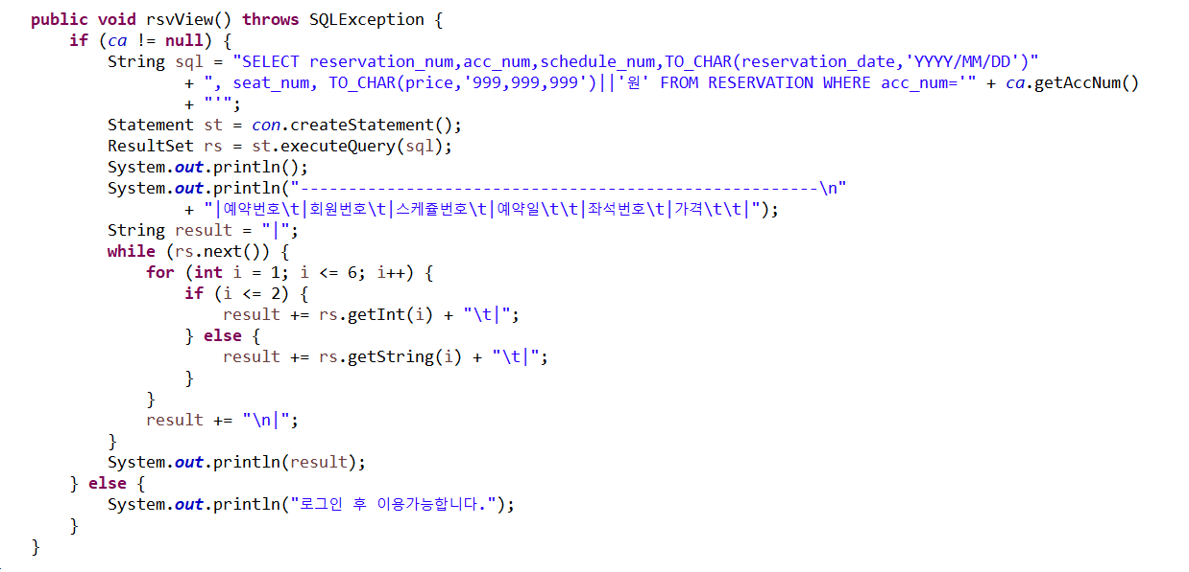

5. 코드리뷰
BIT AIRLINE
회원가입
로그인
스케쥴 조회
예약 조회
회원 정보 수정
티켓 구매
▶ 예약조회
출력화면
Notes:
네 보시면 출력화면에 작성한 포맷에 맞게끔 data를 출력하는 SQL문을 만들어주었구요.
출력된 DATA를 ResultSet 객체로 받아서 while반복문을 통해 하나씩 출력하는 과정입니다.

Slide 31

5. 코드리뷰
BIT AIRLINE
회원가입
로그인
스케쥴 조회
예약 조회
회원 정보 수정
티켓 구매
▶ 예약조회
TO_CHAR를 이용해서 예약날짜는 YYYY/MM/DD , 가격은 999,999,999 형식으로 출력되도록 SQL문 작성
DATA TYPE이 NUMBER인 예약번호, 회원번호는 int 타입으로 불러올 수 있도록 if문을 사용
Notes:
가독성을 높이기 위해 TO_CHAR를 이용해서 예약날짜는 YYYY/MM/DD , 가격은 999,999,999 형식으로 출력되도록 SQL문 작성
DATA TYPE이 NUMBER인 예약번호, 회원번호는 int 타입으로 불러올 수 있도록 if문을 사용

Slide 32
5. 코드리뷰
BIT AIRLINE
회원가입
로그인
스케쥴 조회
예약 조회
회원 정보 수정
티켓 구매
▶ 회원정보수정
- 로그인 상태 (CurAccount class에 변수가 null이 아닐 때)
SQL UPDATE문 작성 (acc TABLE정보 수정)
CurAccount에 저장된 현재 로그인 된 회원의 회원번호를 WHERE절 조건으로 사용
변경 ID, PW 를 Scanner로 사용자로부터 입력 받음
쿼리문 실행 후 “ID, PW가 변경되었습니다” 출력문으로 안내
- 로그인이 안된 상태 ( CurAccount class 변수가 null, 초기화 상태일때)
“로그인 상태가 아닙니다” 라는 안내문 출력, 메뉴 선택으로 돌아감
Notes:
회원정보수정은 UPDATE SQL문을 통해 이뤄집니다.
현재 로그인한 회원의 회원번호를 조건으로,
일치하는 데이터의 ID와 PW를 스캐너를 사용해 입력받은 값으로 변경하는 방식입니다.

Slide 33
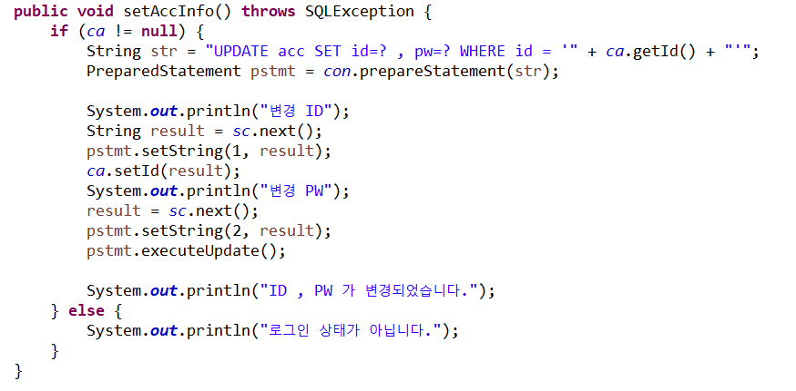
5. 코드리뷰
BIT AIRLINE
회원가입
로그인
스케쥴 조회
예약 조회
회원 정보 수정
티켓 구매
▶ 회원정보수정
Notes:
먼저 SQL문을 작성해주고,
입력 받을 부분을 물음표로 변수화 해주었습니다.
PreparedStatement 객체를 생성하고
스캐너로 입력받은 뒤 물음표를 입력받은 값으로 셋 스트링 해주는 과정입니다.
업데이트가 완료되면 ID와 PW가 변경되었습니다. 라는 메시지와 함께 메소드가 종료됩니다.

Slide 34
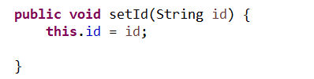
5. 코드리뷰
BIT AIRLINE
회원가입
로그인
스케쥴 조회
예약 조회
회원 정보 수정
티켓 구매
▶ 회원정보수정
PreparedStatement 를 사용하여 변경될 데이터 ? 값을 사용자 입력 값으로 받아 update문을 사용
이 객체를 사용하게 되면 작은따옴표가 자동 처리 되어 입력 값 그대로를 인자로 사용 가능
Id변경은 현재 로그인 정보를 담고있는 CurAccount 클래스에
Setter 메서드로 id 값 주입
Notes:
PreparedStatement 객체는 SQL 문장이 미리 컴파일되고, 실행시간동안 인수 값을 위한 공간을 확보할 수 있다는 점에서 Statement 객체와는 다르다.
preparedStatement 객체는 동일한 질의문을 특정 값만 바꾸어서 여러 번 실행해야 할 때, 유용하다는 점에서
이 항목에 적합하다 생각해서 사용하게 되었습니다.

Slide 35
티켓 구매 주요 기능
회원가입
로그인
스케쥴 조회
예약 조회
회원 정보 수정
티켓 구매
시작
장바구니 조회
담은 스케쥴 출력
Yes
항공권 구매여부묻기
No
좌석 등급 선택
카트에서 해당 항공권 삭제여부 묻기
No
가격 출력& 구매여부묻기
Yes
Yes
No
예약 완료
구매진행 여부 묻기
Yes
No
카트에 담긴 해당 회원의 항공권 삭제 후 메인
Notes:
네 약간 복잡한데요,
먼저 카트에 해당 회원이 담은 스케쥴 정보를 가져옵니다.
만약 8개를 가져왔다면 그 중 하나씩 구매 여부를 묻는 방식으로 진행됩니다.
구매를 하겠다고 하면 좌석의 등급을 고르고 그 등급에 해당하는 가격을 출력합니다.
그 가격을 승인하면 예약이 완료되고,
거절한다면 해당 항공권을 카트에서 삭제할지를 묻습니다.
삭제하지 않으면 다시 처음부터 물어보게 되고,
삭제하면 구매를 계속 진행할지를 묻습니다.
진행하면 처음으로 돌아가고,
진행하지 않으면 남은 항공권을 전부 삭제하고 메인으로 돌아갑니다.

Slide 36
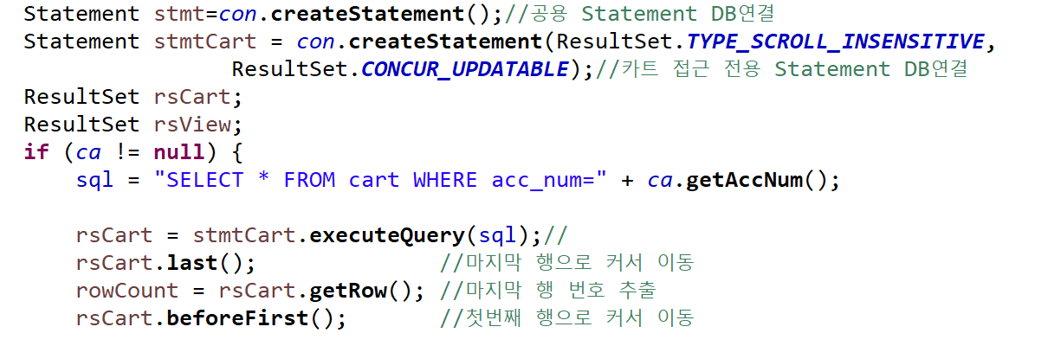
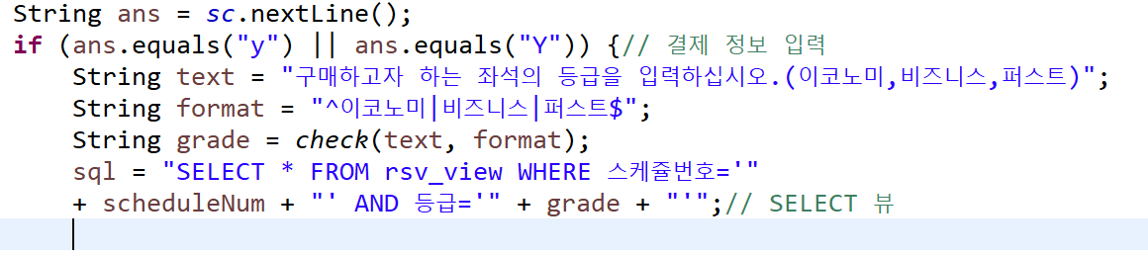
티켓 구매 주요 기능
회원가입
로그인
스케쥴 조회
예약 조회
회원 정보 수정
티켓 구매
장바구니 조회
항공권 결제여부
좌석 등급 선택
가 격
예약 완료
Notes:
중점적으로 다룬 부분은,
출력한 전체 행이 몇 개인지를 다룬 부분입니다.
통상적으로 ResultSet 객체의 내용을 출력할 때 우리는 보통 next()만 사용합니다.
그리고 출력한 정보가 몇 줄인지는 중요하지 않았습니다.
하지만 이 메뉴에선 카트에 담긴 스케쥴이 몇 개인지 알려줘야 했기 때문에
ResultSet객체가 가진 행이 몇 개인지를 알아야했습니다.
그래서 next가 아닌 last로 맨 마지막의 행으로 커서를 이동한 뒤, get Row메소드를 통해 해당 행의 번호를 받았습니다.
이렇게 함으로써 행을 몇 개 가져왔는 지 알 수 있었는데요.
문제는 내렸던 커서를 다시 올리는 데에 있었습니다.
처음으로 커서를 되돌리는 beforeFirst 메소드를 썼더니 오류가 발생했는데요.
ResultSet객체가 생성될 때 디폴트 세팅이 커서를 내리는 작업밖에 허용하지 않기 때문입니다.
허용되지 않은 커서를 올리는 작업을 했기 때문에 발생한 오류였구요.
그래서 ResultSet 객체를 생성할 때 위의 박스에 보이는, 타입 스크롤 인센서티브와 커서 업데이터블을 추가해주었습니다.
근데 얘들이 의미하는 뜻이 뭘까 해서 해석을 해봤는데, 해석을 할 수 없었습니다.
대충 뒤에 업데이터블을 보아 커서의 업데이트가 가능해졌다. 뭐 이런 느낌으로 유추할 수 있었고 결과적으로,
두 항목을 추가함으로써 beforeFirst메소드를 사용할 수 있게 되었습니다.
그리고 이 과정을 통해 카트에 담긴 전체 스케쥴의 개수를 출력했습니다.
다음으로 다룰 부분은 정규표현식인데요.
이번 프로그램에서 유효성검사는 정규표현식을 사용해보았습니다.
보시면, 출력하고자 하는 내용을 text변수로, 정규표현식 포맷을 format 변수에 저장해서 check메소드를 호출합니다.
먼저 프린트로 text부분을 출력하고,
사용자의 입력을 받아 Pattern클래스의 matches 메소드를 통해 규정한 포맷에 맞는지를 확인합니다.
포맷에서 벗어난 문자라면 false를 출력하게되고 while반복문을 통해 다시 묻고 입력을 받는 과정을 반복합니다.
만약 지정한 포맷에 해당되면 입력받은 값을 return하게 되는 구조입니다.
기존에 유효성검사를 할 때마다 입력받은 문자를 하나하나 대조하고, 길이 값도 따로 검사하는 것이 너무 손이 많이 가서
익혀두면 좋겠다 싶어서 정규표현식 포맷을 공부해서 적용해보았습니다.
현재 보이는 포맷은 이코노미 비즈니스 퍼스트 문자만을 true값으로 반환하는 포맷입니다.
이렇게 받은 문자열을 SQL문의 조건절에 넣고 뷰테이블을 통해 원하는 데이터를 받는 방식으로 코드를 구성해보았습니다.

Slide 37
프로젝트 소감
내가 어떤 부분이 미숙한 지에 대해 알 수 있었고, 마감 일을 정해놓고 개발을 한다는 것이 이런 것이구나 라는걸 느낄 수 있었습니다. 시간은 촉박했고 고쳐야할 부분만큼 많은 아쉬움이 남았습니다. 하지만 팀원들이 같이 노력했기 때문에 막혔던 부분, 몰랐던 부분을 빠르게 깨치고 이만큼 만들어낼 수 있었다고 생각합니다. 모두가 적극적으로 작업했기 때문에, 정말 좋은 기억으로 남을 것 같은 프로젝트였습니다.
여전히 코드 짜는데 어려움은 있었지만, 흐름과 새로운 것들을 접하고 배울 수
있는 좋은 기회였습니다. 설계와 데이터 입력부터 단계별로 완성하는데, 서로 부족한 부분은 채워주는 팀원들이 있었기에
마지막까지 잘 할 수 있었던 거 같습니다.
저 스스로 너무 부족하지만, 또 발전할 수 있었던 좋은 시간들 이었습니다.
황태연
김나예
협업의 시너지 효과를 느낄 수 있었던 시간이었습니다. 팀원들에게 많은 도움을 받았기 때문에 해낼 수 있었다고 생각합니다. 이번 프로젝트를 하면서 많이 배우기도 했지만 저의 개인적인 부족함도 많이 느낄 수 있었고 이것 만으로도 큰 성과를 얻었다고 생각합니다.
테이블 구조 설계부터 구현까지 이 모든 과정을 거치면서 결과물을 낸 것에 대해 정말 뿌듯하고, 아직 부족하지만 같이 협업하는 과정에서 많이 배울 수 있었습니다.
천혜미
양수정
Notes:
준비한 발표는 여기까지구요. 이 프로젝트를 마치며 우리 조원들이 남긴 소감입니다.
(여기서 선생님한테 각자 마이크 돌릴건지, 아니면 발표자가 전부 전달할 지 물어볼예정)

